Slide 1
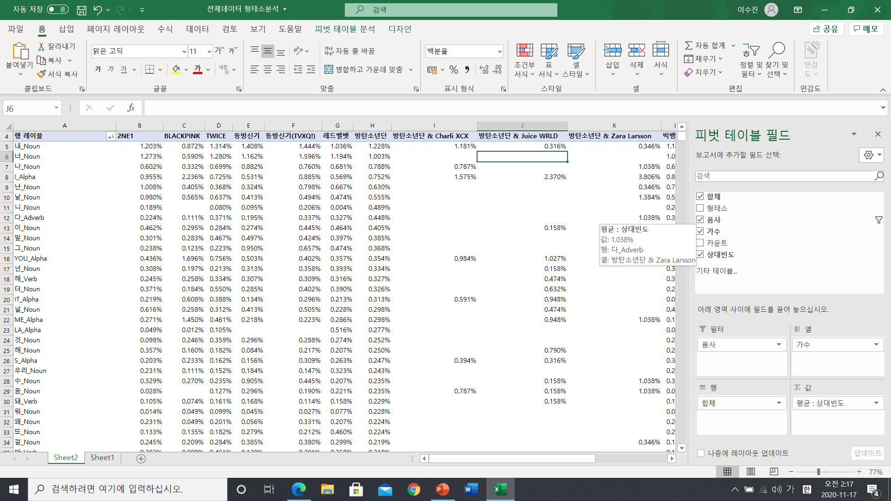
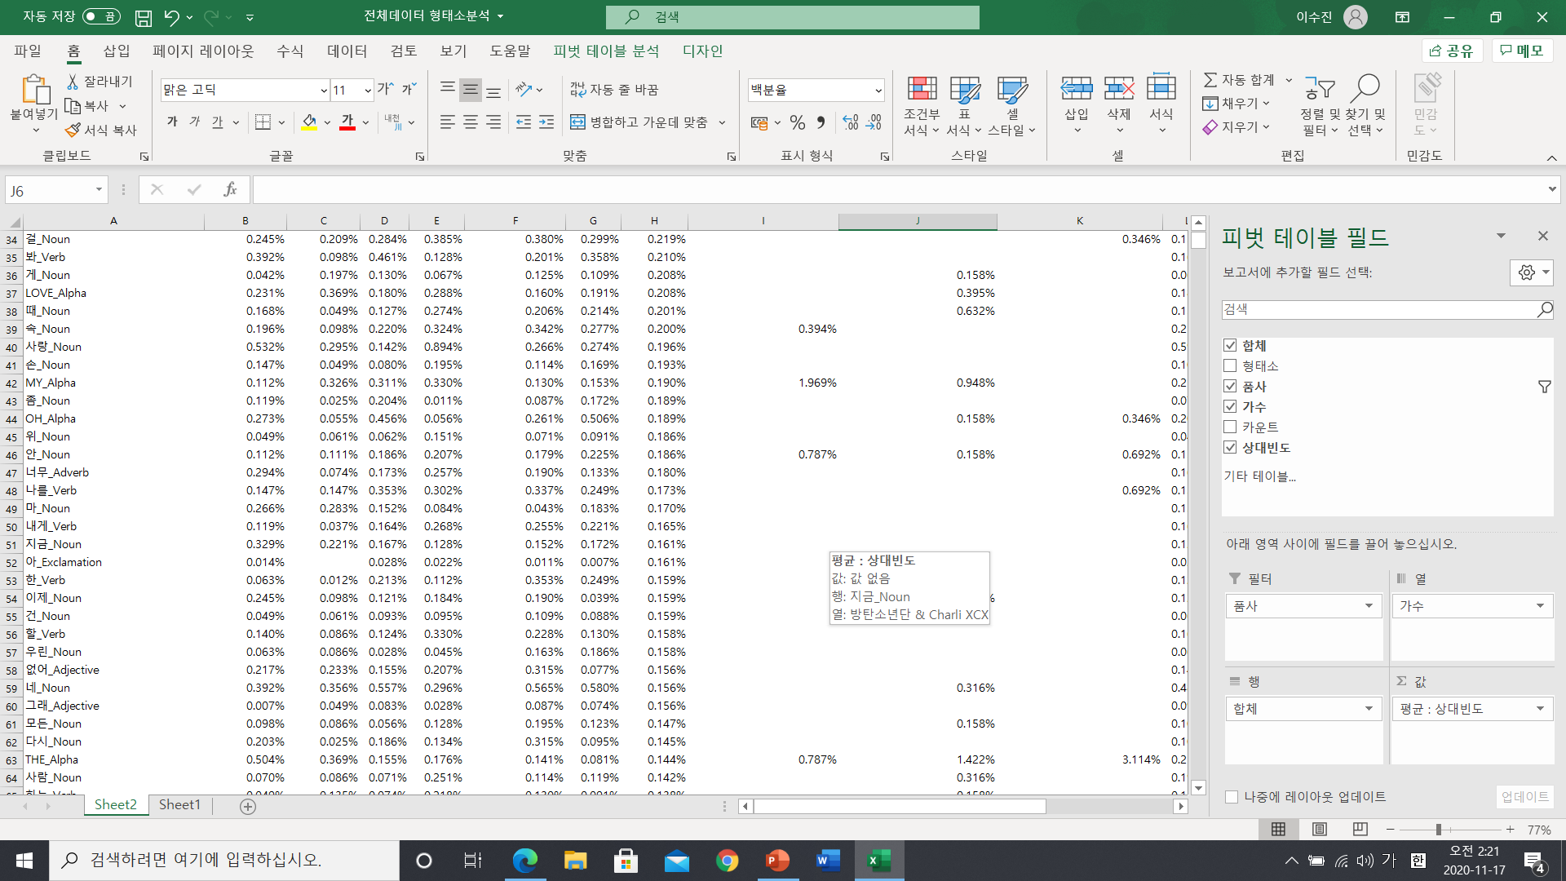

방탄소년단
94개 중 23개 영어
1.228%~0.098%
비교적 한글가사가 많고
반복보다는 다양한 단어가 사용됨.
내, 너, 나, I, 난, 날, 니, YOU, 넌
해, 더, IT, 널, ME, 우리, 꿈, 돼, 뭐, 왜, 또, 봐, LOVE, 사랑, 손, MY, 좀, OH,
너무, 나를, 내게, 지금, 이제, 할, 우린,
없어, 그래, 모든, 다시, 사람, 하는, 세상,
눈, WANNA, LIKE, 하나, YEAH, 있어, 없는, 하지, 모두, SO, LET, 하루, BABY,
오늘, 많이, 그냥, 진짜, 여기
나와 너 관련된 대명사들의 비율이 유독 높음
우리, 꿈 등 전체적으로 긍정적 느낌의 어휘들이 많음.

Slide 2

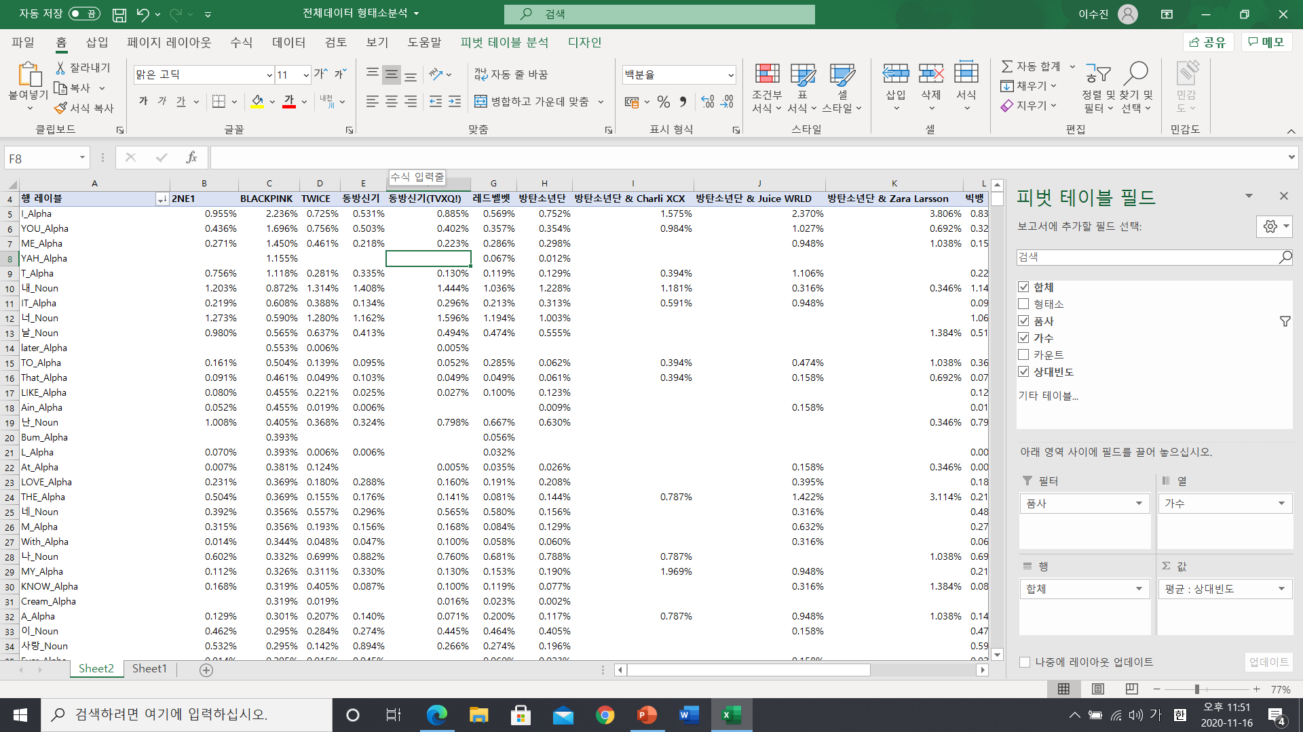

블랙핑크
94개 중 59개 영어
2.236%~0.135%
영어가사가 많음
같은 단어가 비교적 많이 반복됨
I, YOU, ME, YAH, 내, IT, 너, 날, later, LIKE, 난, Bum, LOVE, 네, 나, MY, KNOW, Cream, 사랑, Ever, 말, WANNA,
Kick, SEE, 해, 널, Really, Look, 밤, U, WE, 없어, 마지막, WHAT, Have, SO, DON, UP, 넌, DOWN, DO, 없는, 더, Run, Stay, Out, Boy, Ice, IF, Hate, IN, BUT, NO, 오늘, 생각, ON, GONNA,
좋아, 세상, 뜨거워, 나를, YEAH, CAN, Now
영어 단어의 비율이 높다.
Kick, 없어, 마지막, DOWN, 없는, Out, Hate, NO, 뜨거워 등 과격한
(부정적) 이미지의 어휘들이 많음.

Slide 3
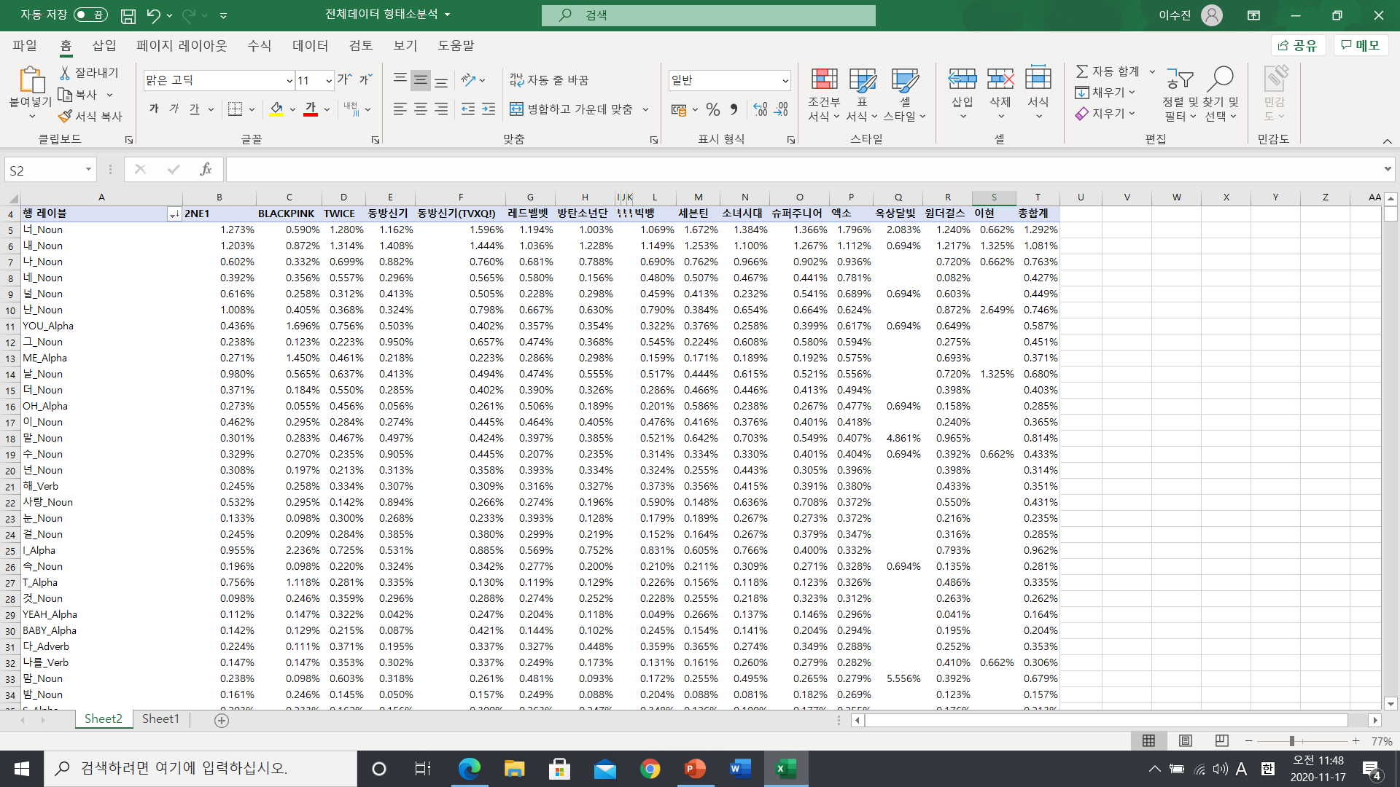
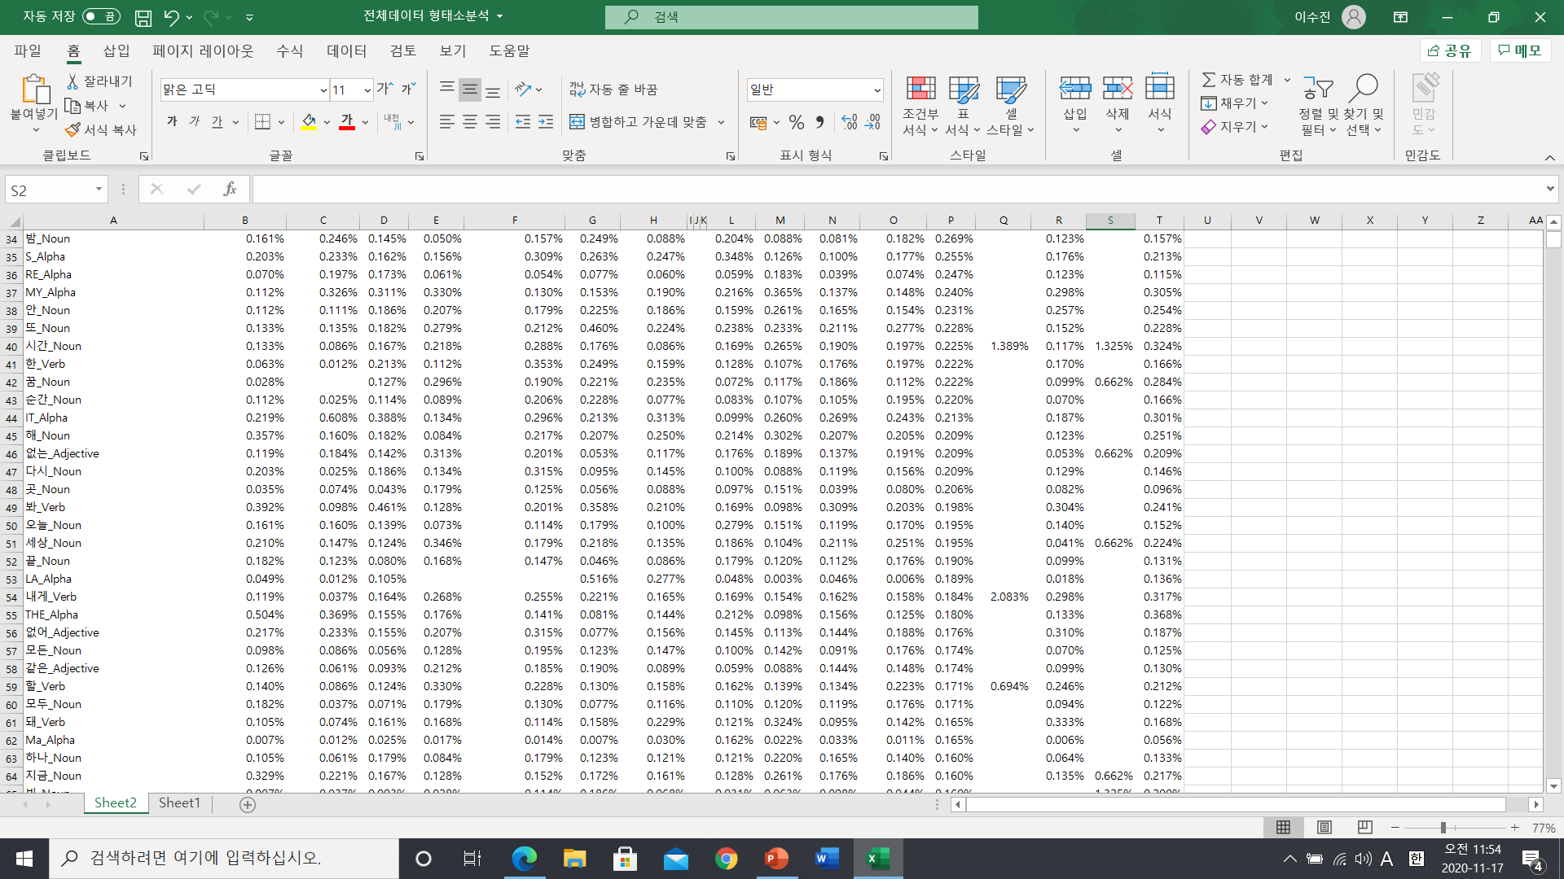

엑소
94개 중 20개 영어
1.796%~0.117%
비교적 한글 가사가 많음
너, 내, 나, 네, 널, 난, YOU, ME, 날, 더, OH, 넌, 해, 사랑, 눈, I, YEAH, BABY,
나를, 맘, 밤, MY, 또, 시간, 꿈, 순간, IT, 없는, 다시, 봐, 오늘, 세상, 끝, LA, 내게,
없어, 모든, 같은, 할, 모두, 돼, 하나,
지금, 빛, 기억, 시선, 멀리, 때, LOVE,
우리, 생각, 하늘, 있어, 눈물, 버린, 너무,
둘, UP, TO, 없이, DON, Girl, 그대, KNOW, 손, 숨, 길
→ 나와 너 관련된 대명사들의 비율 높음

Slide 4
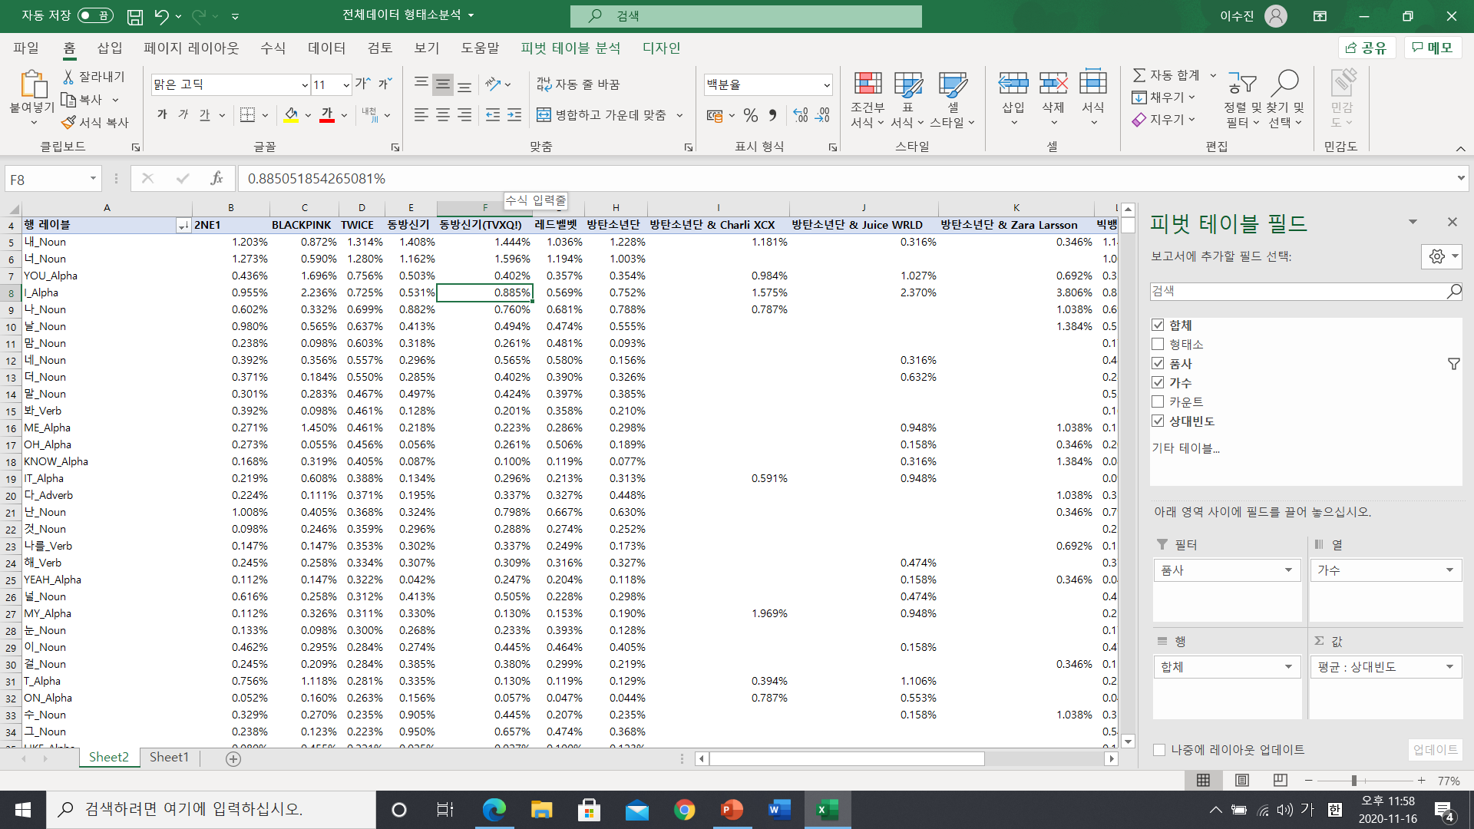

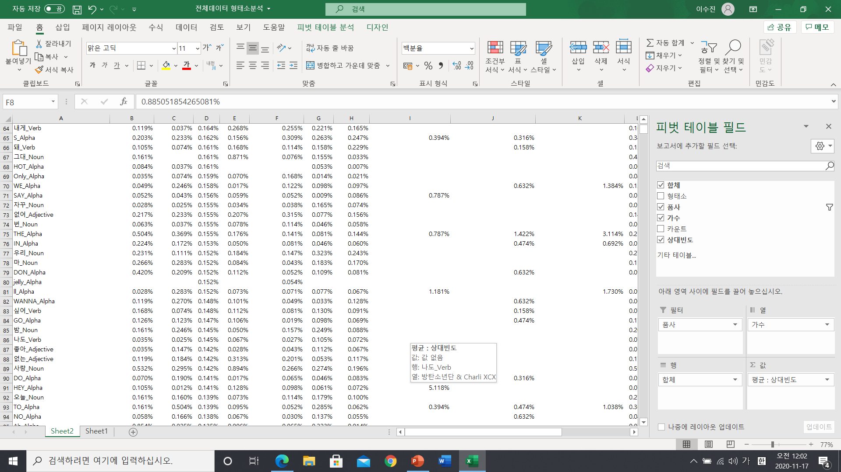
트와이스
94개 중 37개 영어
1.314%~0.138%
영어 단어가 비교적 많이 반복됨
내, 너, YOU, I, 나, 날, 맘, 네, 더, 말, 봐, ME, OH, KNOW, IT, 다, 난, 나를, 해, YEAH, 널, MY, 눈, ON, LIKE, 속, BABY, 넌, 좀, 생각, 왜, Knock, 마음, AND,
다시, 또, MORE, LOVE, 하나, 너무,
해줘, 지금, 시간, 내게, 돼, 그대, HOT,
Only, WE, SAY, 자꾸, 없어, IN, 우리, DON, jelly, WANNA, 싶어, GO, 밤,
나도, 좋아, 없는, 사랑, DO, HEY, 오늘,
NO
→ 맘, 봐, KNOW, 해줘, 그대, MORE, WANNA, 싶어, 좋아 등 전체적으로 좋아하는 상대에게 이야기하는 분위기의 곡이 많을 것, 하지만 그에 비해 ‘LOVE’나 ‘사랑’ 등의 직접적인 표현은 많지 않음

Slide 5
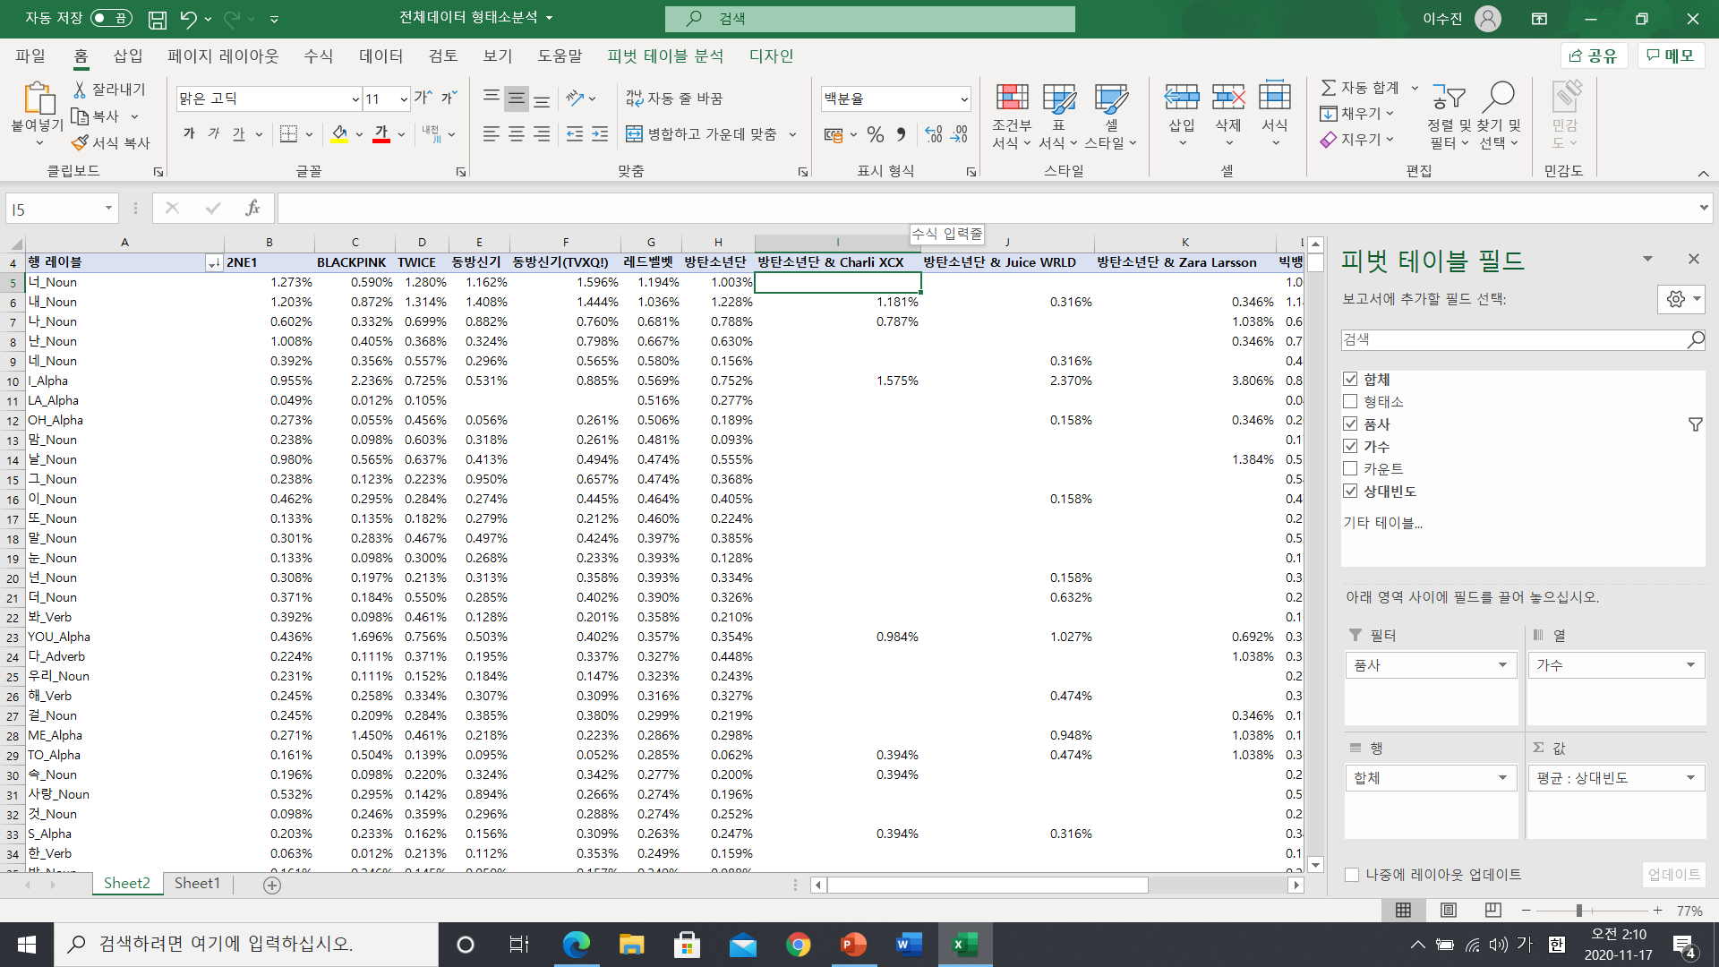
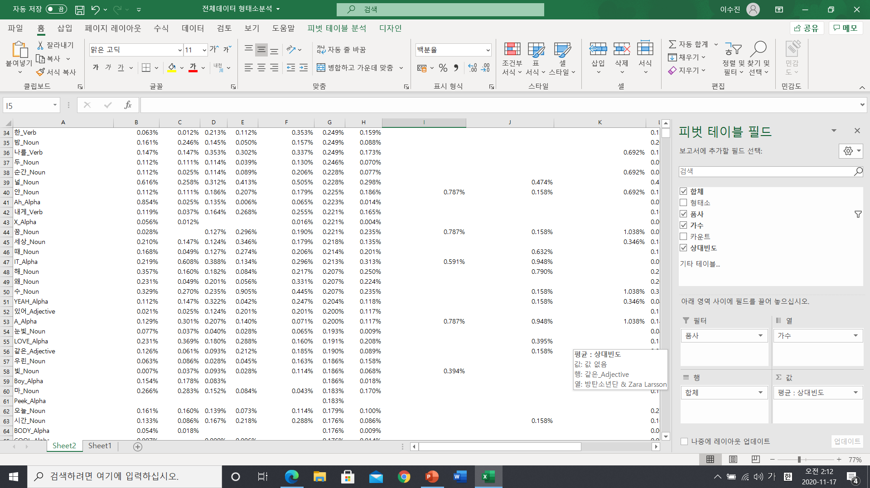
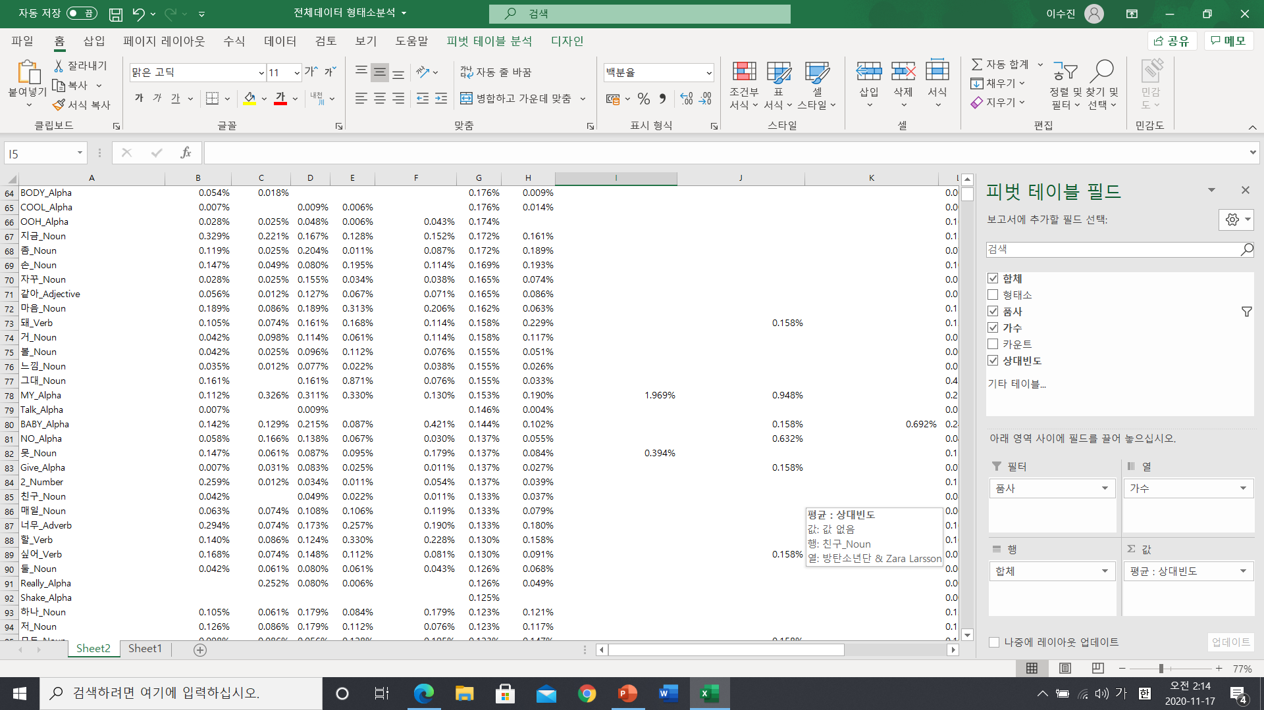
레드벨벳
94개 중 26개 영어
1.194%~0.123%
다양한 단어가 사용됨
너, 내, 나, 난, 네, I, OH, 맘, 날, 그, 이, 또, 말, 눈, 넌, 더, 봐, YOU, 다, 우리, 해, ME, 속, 사랑, 밤, 나를, 순간, 널, 안, Ah, 내게, 꿈, 세상, 때, IT, 왜, YEAH, 있어, 눈빛, LOVE, 같은, 우린, 빛, Boy, 오늘, 시간, BODY, COOL, OOH, 지금, 좀, 손, 자꾸, 같아, 마음, 돼, 볼, 느낌, 그대, MY, Talk, BABY, NO, 못, Give, 친구, 매일, 너무, 할, 싶어, 둘, Really, Shake, 하나, 저
→BODY, COOL, Talk, Give, Shake 등 다른 곡에 잘 안 나타나는 영어 단어가 많이 등장

Slide 6

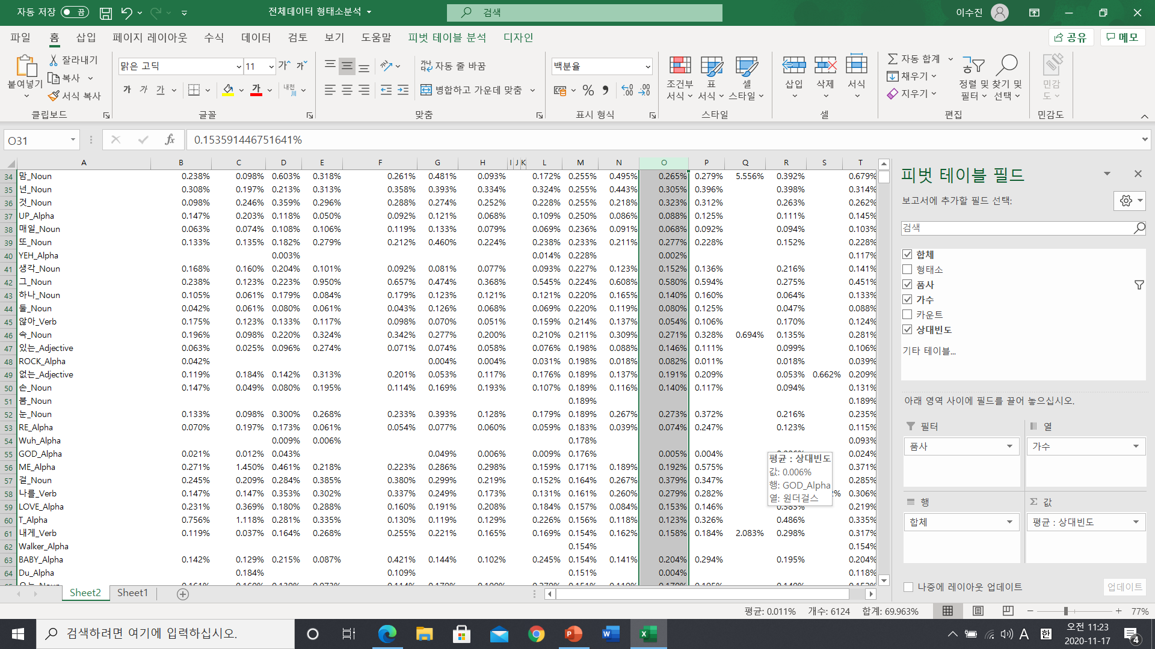
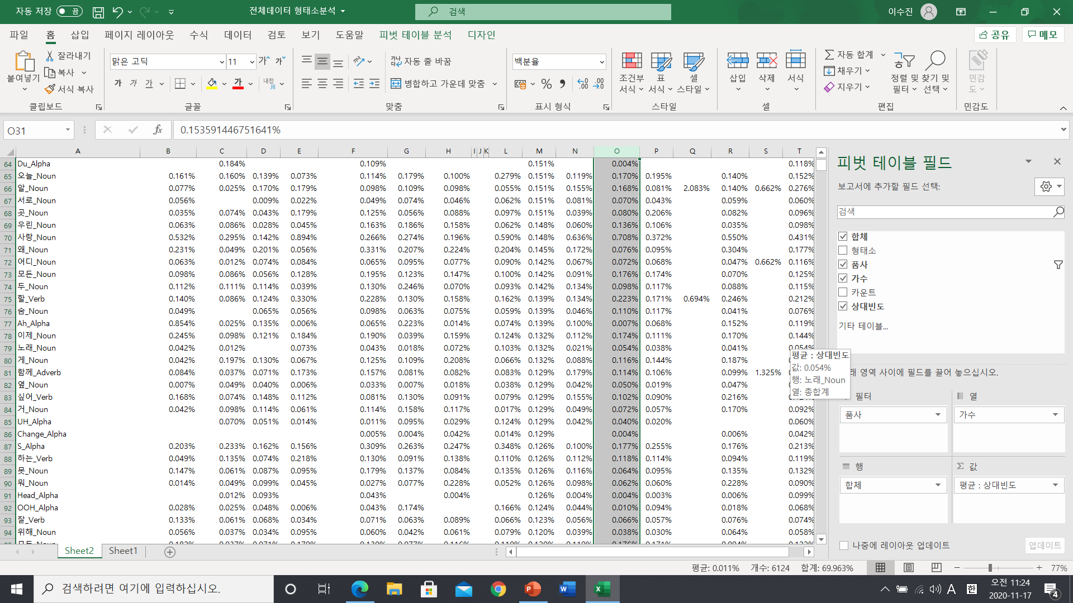
세븐틴
94개 중 25개 영어
1.672%~0.120%
너, 내, 나, 말, I, OH, 우리, 네, 더, 날, 이, 널, 난, YOU, 다, MY, 해, 때, 돼, 마음, YEAH, 시간, 지금, 안, IT, 있어, 맘, 넌, UP, 매일, 또, YEH, 생각, 하나, 둘, 않아, 속,
있는, ROCK, 없는, 손, 붐, 눈, Wuh, GOD, ME, 나를, LOVE, 내게, Walker, BABY,
오늘, 알, 서로, 우린, 사랑, 왜, 어디, 모든, 두, 할, 숨, Ah, 이제, 노래, 함께, 옆, 싶어, UH, Change, 하는, 못, 뭐, Head, OOH, 잘, 위해
OH, YEAH, 붐 등 노래의 흥을 돋구는 추임새가 비교적 많이 등장
사랑과 관련된 어휘가 비교적 적음

Slide 7

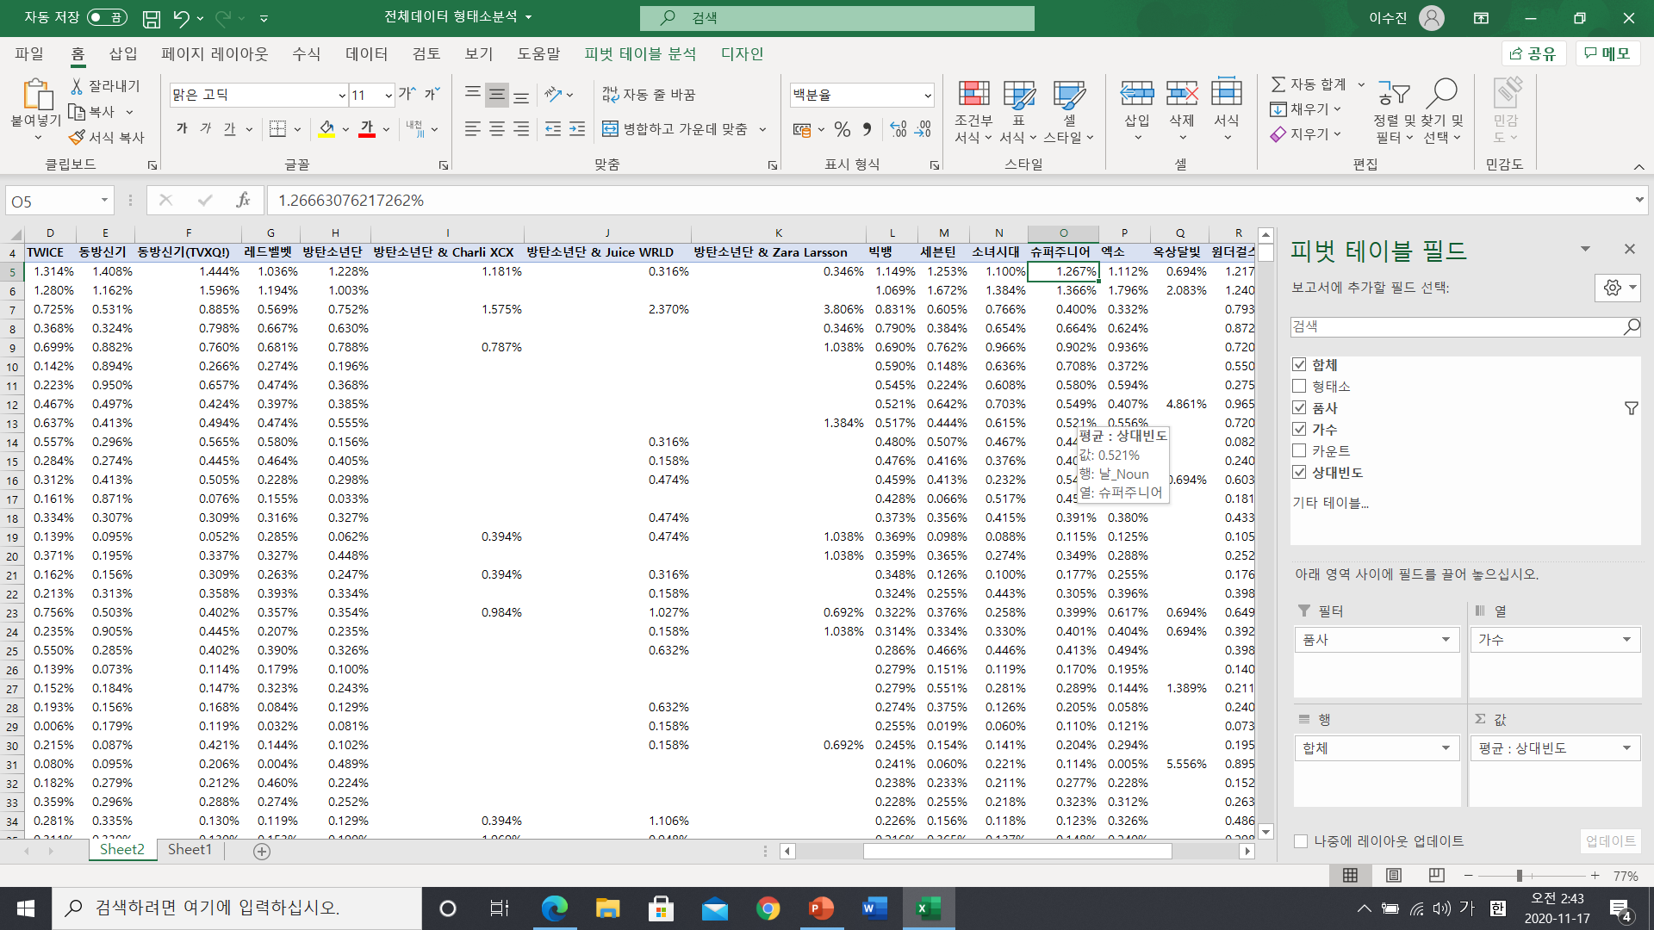

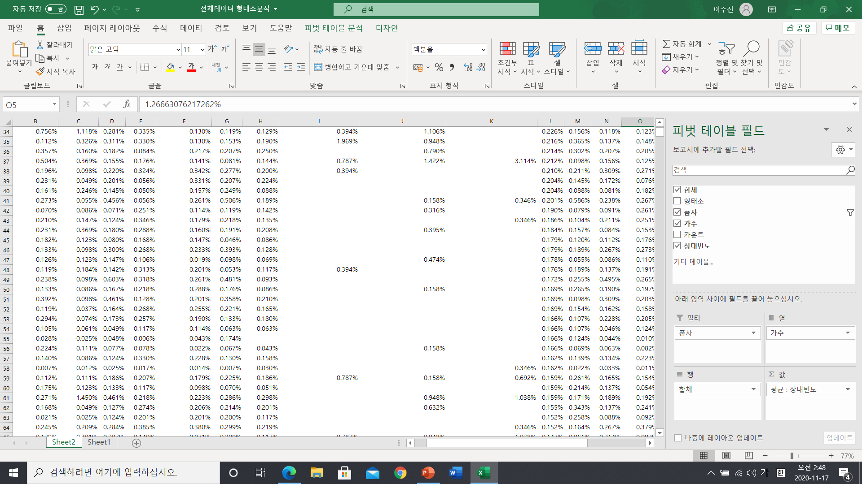

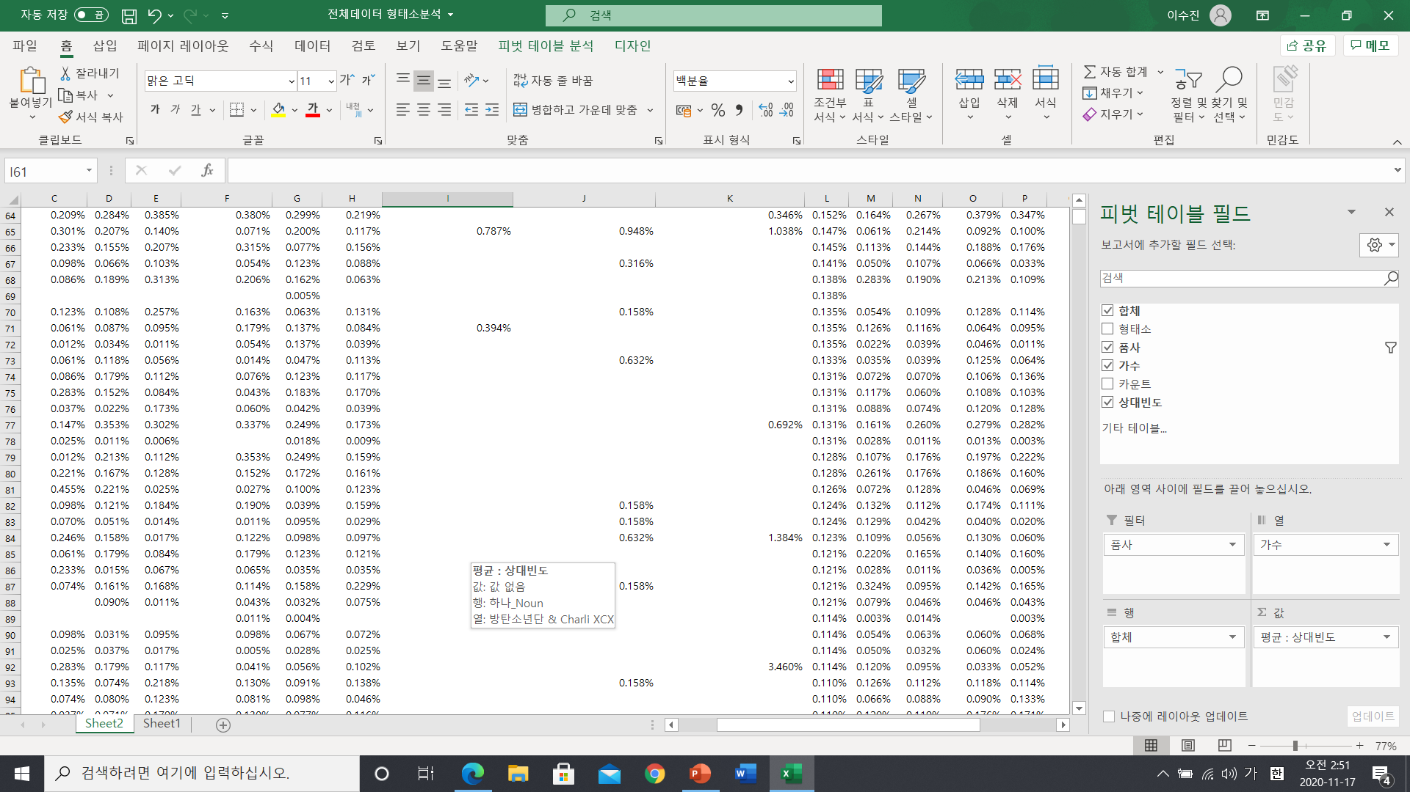
빅뱅
94개 중 27개 영어
1.149%~0.110%
비교적 다양한 단어가 사용됨
내, 너, I, 난, 나, 사랑, 그, 말, 날, 네, 이, 널, 그대, 해, TO, 다, 넌, YOU, 더, 오늘, 우리, Girl, BABY, 니, 또, MY, 속, 왜, 밤, OH, 사람, 세상, LOVE, 끝, 눈, GO, 없는, 맘, 시간, 봐, 내게, 너무, 기억, OOH, Is, 할, 안, 않아, ME, 때, 있어, 없어, Your, 마음, 못, LET, 저, 눈물, 나를, High, 지금, LIKE, 이제, UH, WE, 하나, 마지막, 돼, 가, 재미없어, 아직, 같이, Be,
하는, 하늘
→ ‘재미없어’라는 직설적인 표현이 등장

Slide 8
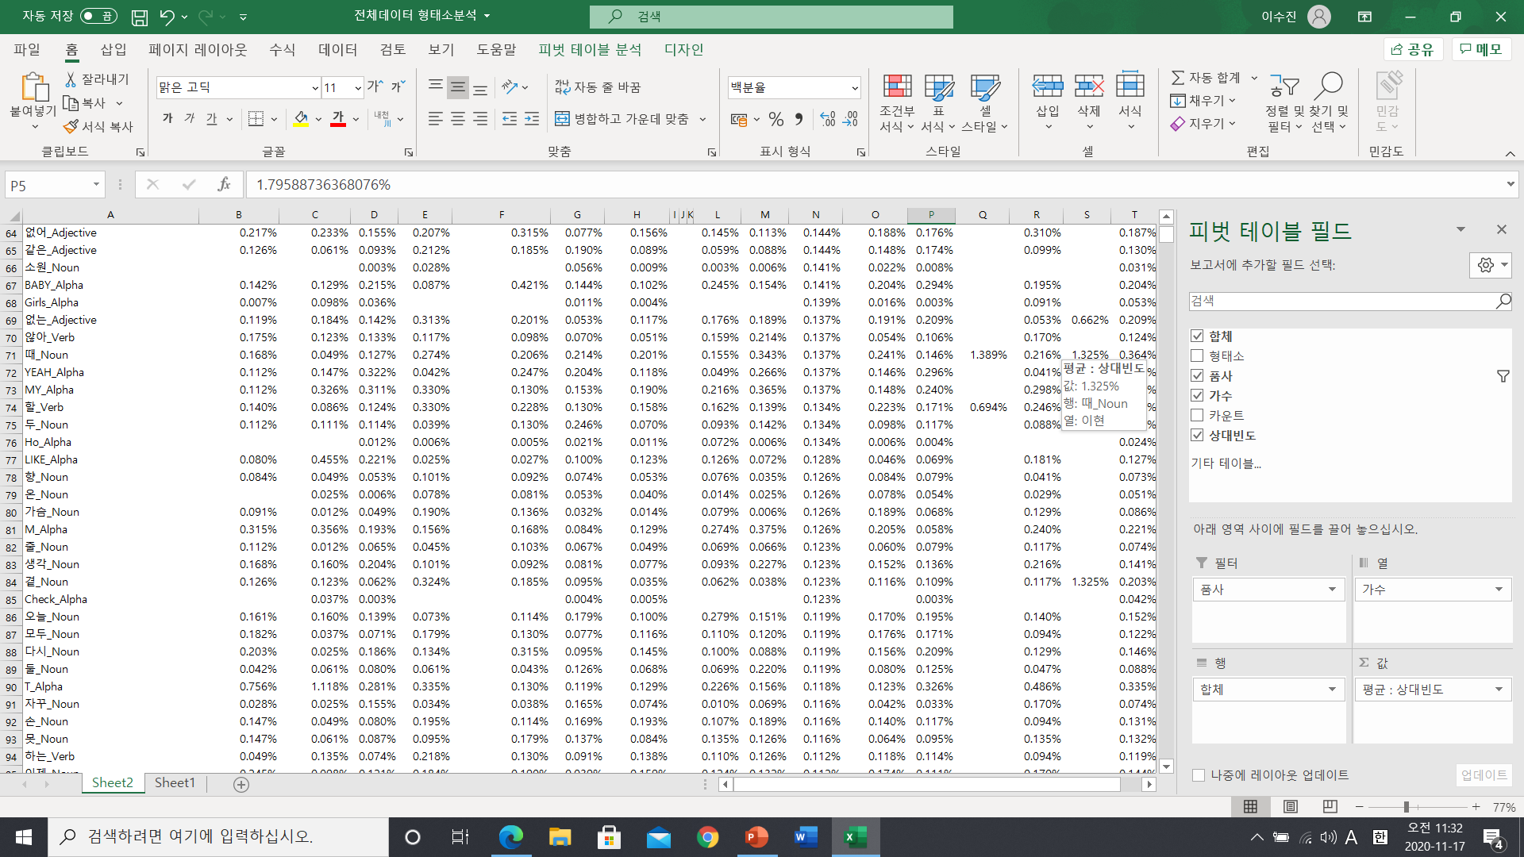
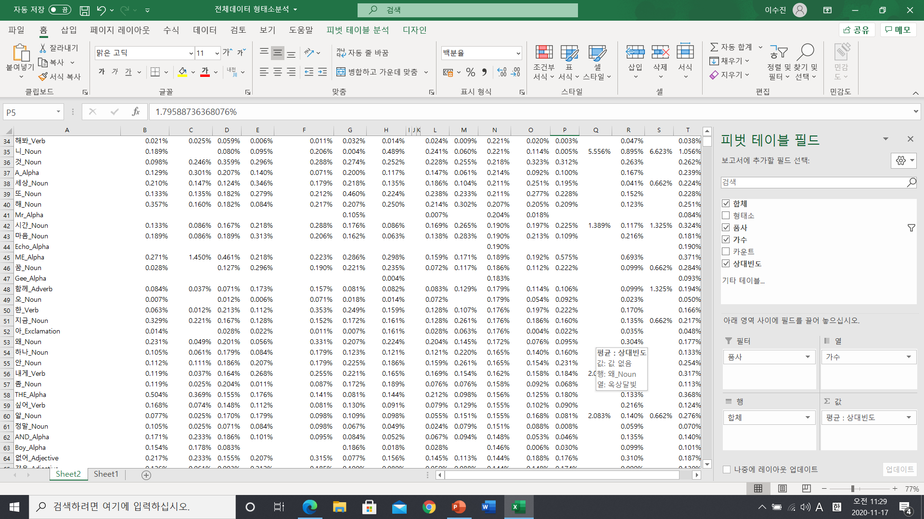
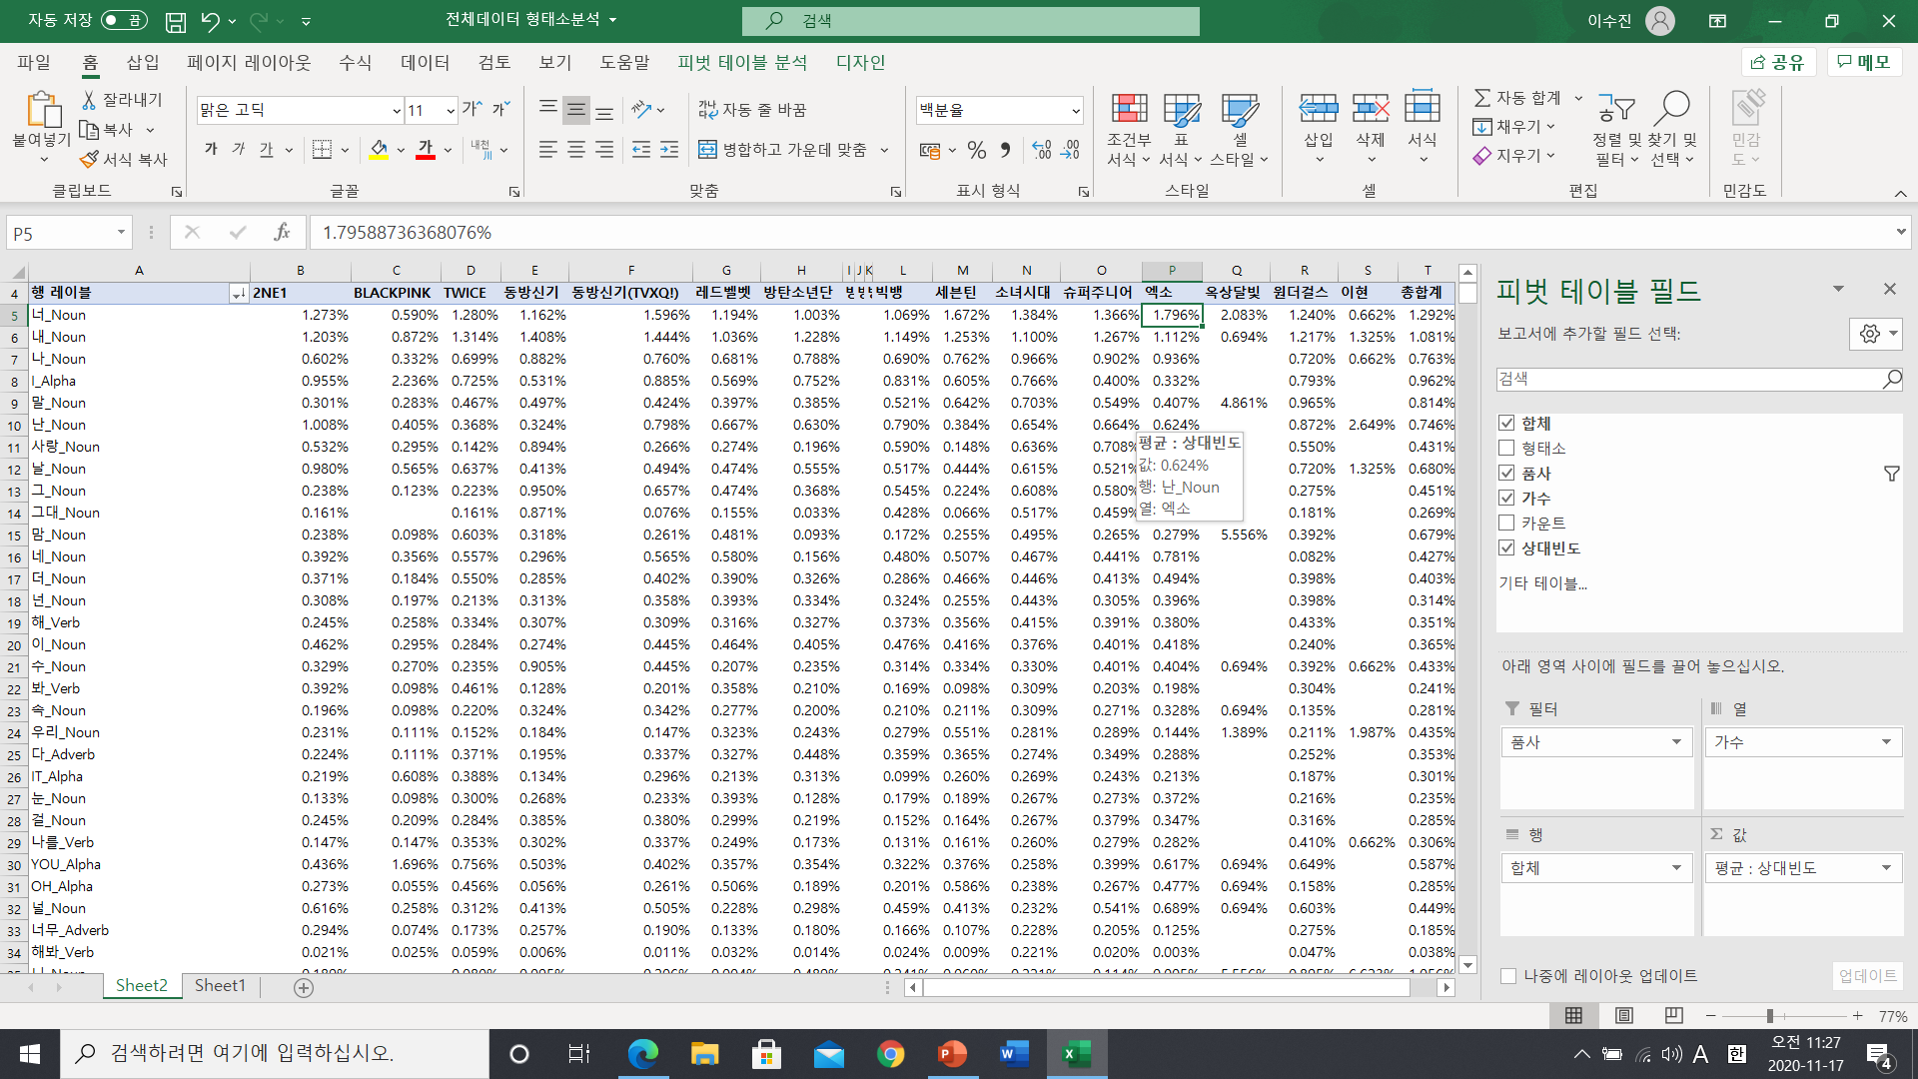
소녀시대
94개 중 21개 영어
1.384%~0.112%
비교적 한글 가사가 많음
너, 내, 나, I, 말, 난, 사랑, 날, 그, 그대, 맘, 네, 더, 넌, 해, 이, 봐, 속,
우리, 다, IT, 눈, 나를, YOU, OH, 널, 너무, 해봐, 니, 세상, 떠, Mr, 시간, 마음, Echo, ME, 꿈, Gee, 함께, 오, 지금, 왜, 하나, 안, 내게, 좀, 싶어, 정말, AND, Boy, 없어, 같은, 소원, BABY, Girls, 없는, 않아, 때, YEAH, MY, 할, 두, Ho, LIKE, 향, 가슴, 줄, 생각, 곁, Check, 오늘, 모두, 다시, 둘, 자꾸, 손, 못, 하는
→ Mr, Echo, Gee, 오, 소원 등 노래 제목에 등장하는 어휘들이 가사에도 자주 등장하여 이가 자연스럽게 강조됨

Slide 9


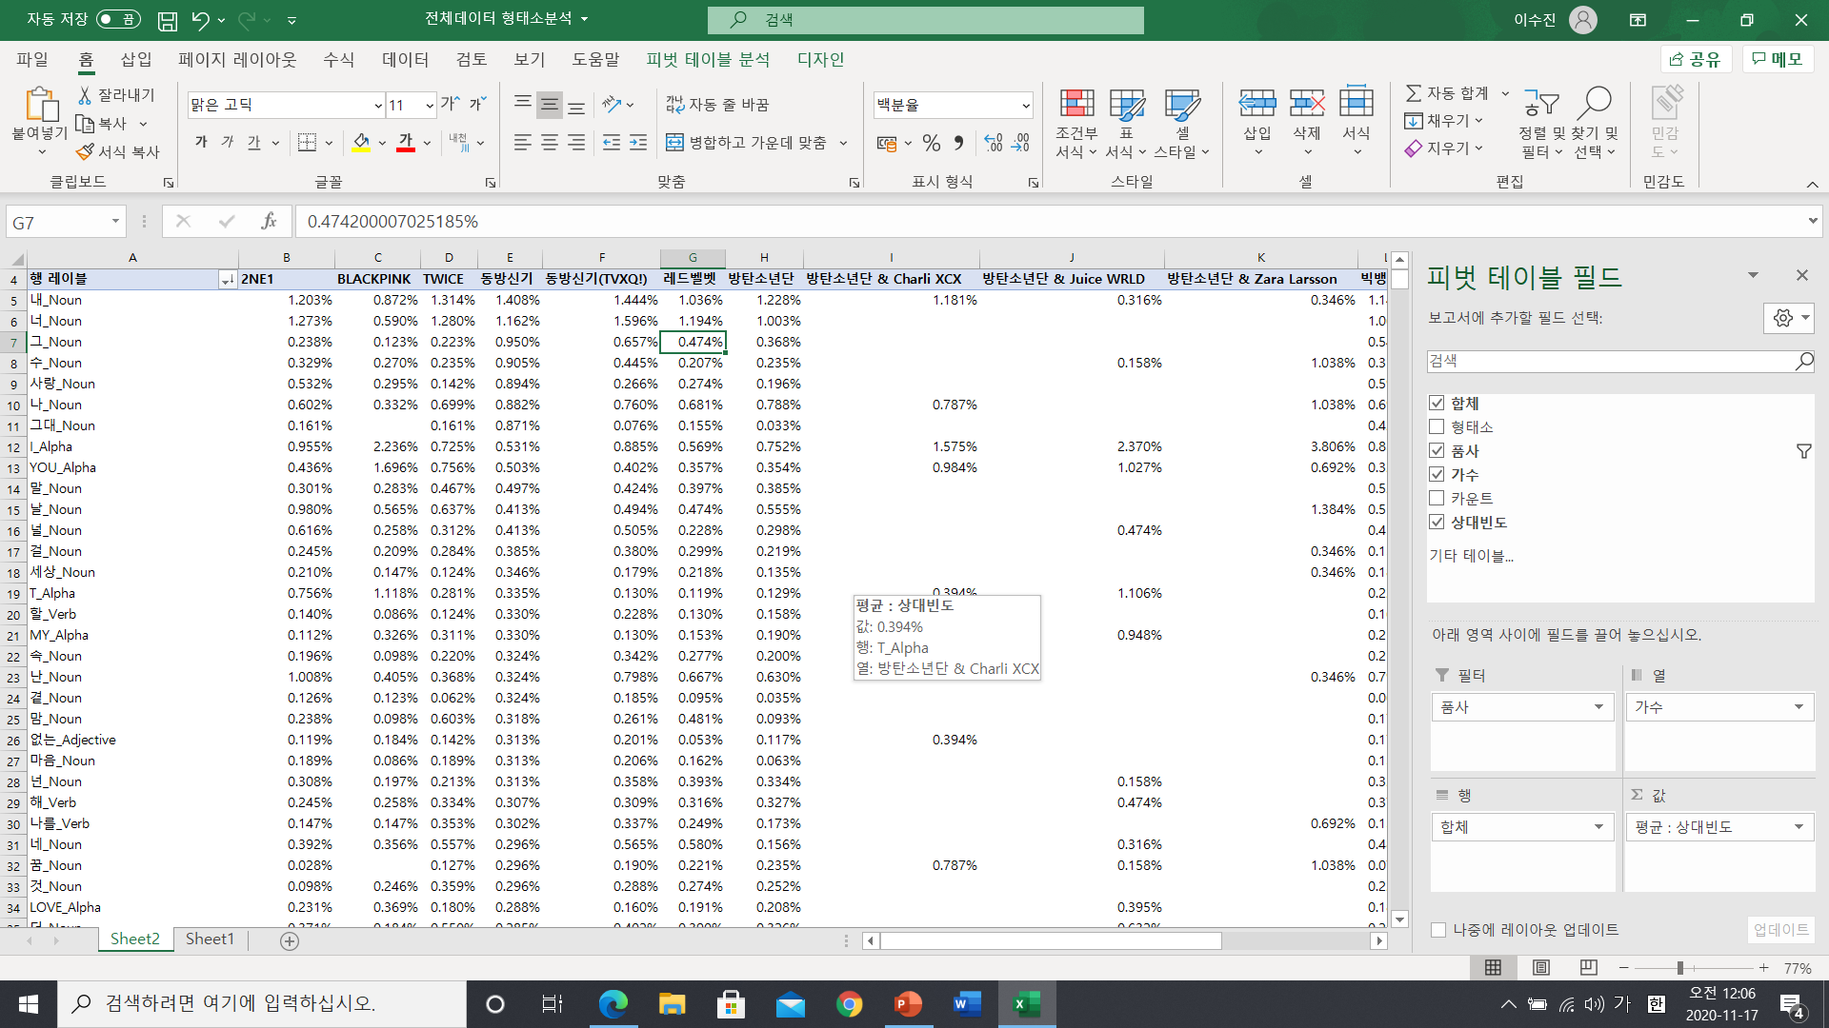
동방신기
94개 중 19개 영어
1.408%~0.128%
한국어가사가 비교적 많음
내, 너, 그, 사랑, 나, 그대, I, YOU, 말, 날, 널, 세상, 할, MY, 속, 난, 곁, 맘, 없는, 마음, 넌, 해, 나를, 네, 꿈, LOVE, 더, 또, 있는, 때, 댈, 눈, 내게, 너무, 사람, 하는, 시간, 모습, ME, 같은, 없어, 안, 있어, 손, 영원히, 가슴, Got, 이제, 우리, 알, 모두, Girl, 함께, 눈물, 돼, 끝, DOWN, ON,
하지, 위, ALL, 길, For, 하루, 언제나,
다시, IT, 해도, 작은, 지금
→ 영원히, 모두, 언제나 등 미래지향적 이면서도 긍정적인 표현이 많이 사용됨

Slide 10



동방신기(TVXQ)
94개 중 20개 영어
1.596%~0.119%
한국어 가사가 비교적 많음
너, 내, I, 난, 나, 그, 네, 널, 날, 이, 말, BABY, 더, YOU, 넌, 속, 나를, 왜, 없어, 다시, 해, Bounce, IT, 시간, 사랑, 맘, OH, 내게, YEAH, 눈, 할, ME, 또, 순간, 때,
마음, 니, 있어, 없는, 봐, 모든, 이제,
너무, 꿈, 곁, 같은, 하나, 안, 세상, 못, Only, 우린, 없이, LOVE, 함께, 밤, 지금, 버린, 우리, 끝, 조금, 심장, 길, 가슴, ONE, MY, 하는, 이미, 두, 조각, WE,
매일
5인 체제 때 가사가 담백했다면, 2인 체재로 바뀐 후 비교적 힙해졌다.
‘사랑’과 ‘LOVE’ 둘 다 비율이 낮아졌다.

Slide 11
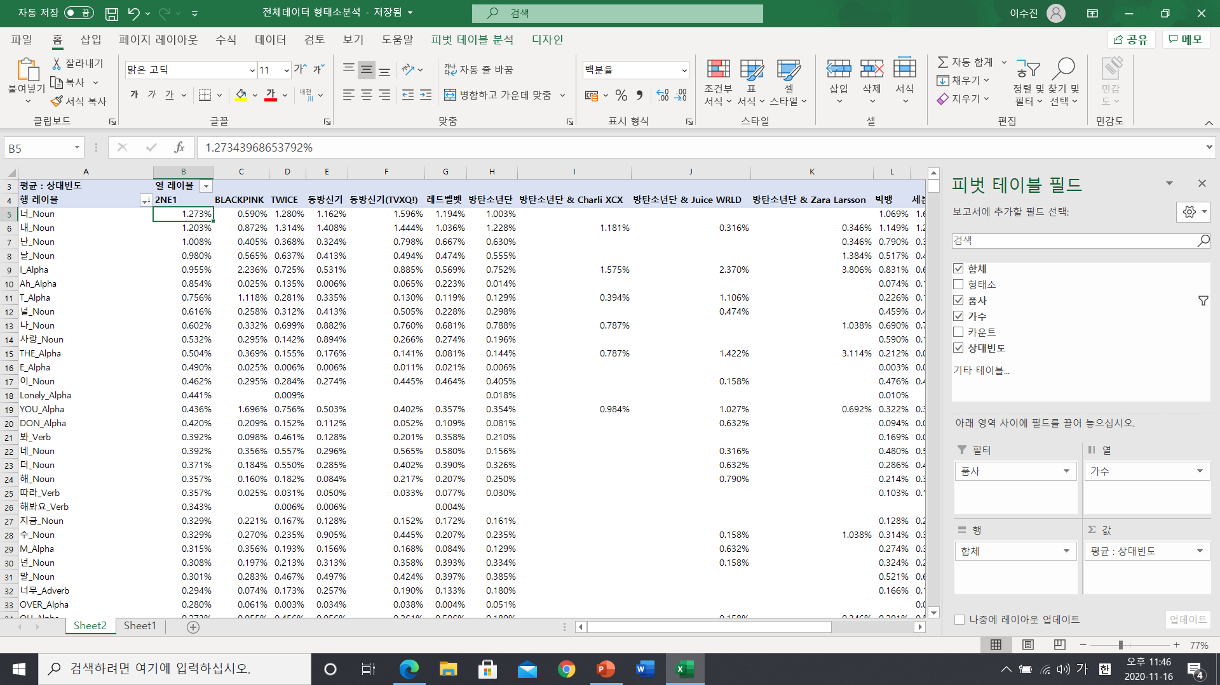


2NE1
94개 중 34개 영어
1.273%~0.142%
영어 가사가 비교적 많음
너, 내, 난, 날, I, Ah, 널, 나, 사랑, 이, Lonely, YOU, DON, 봐, 네, 더, 따라, 해봐요, 지금, 넌, 말, 너무, OVER, OH, ME, Work, Lollipop, 해, 이제, 맘, 그, 왜, 우리, 바빠, Scream, LOVE, 다, Is, IN, IT, 없어, care, 이렇게,
세상, 다시, 속, 마음, 니, 없이, 모두, 끝, 않아, club, AND, 하루, 안녕,
싶어, 아직, 생각, 때, KNOW, 오늘, 밤, 그대, TO, Boy, Now, 손, 못, 뛰, 나를, UP, LET, CUZ, BABY
→ 노래 제목에 들어간 어휘가 가사에도 자주 등장하여, 이가 강조됨

Slide 12
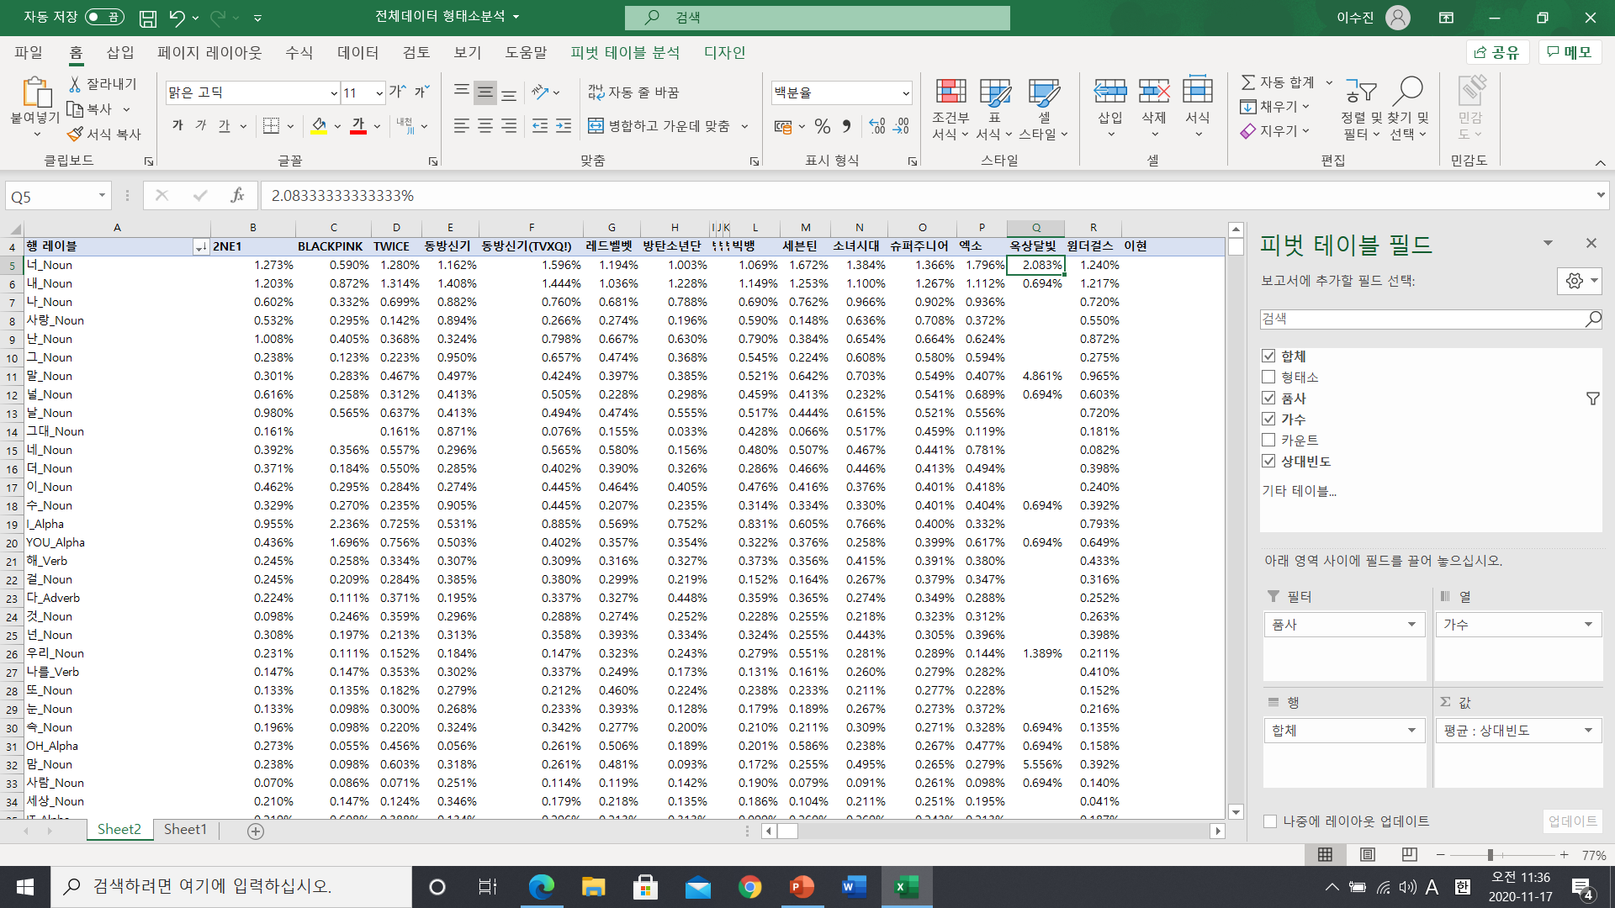
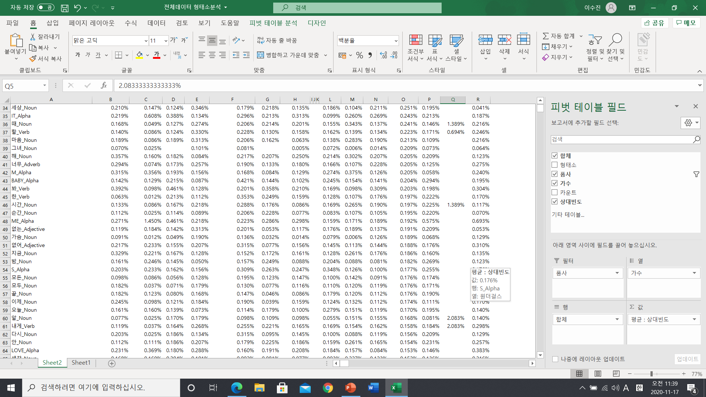

슈퍼주니어
94개 중 18개 영어
1.366%~0.114%
한국어 가사가 비교적 많음
너, 내, 나, 사랑, 난, 그, 말, 널, 날,
그대, 네, 더, I, YOU, 해, 다, 넌, 우리, 나를, 또, 눈, 속, OH, 맘, 사람, 세상, IT, 때, 할, 마음, 그녀, 너무, BABY, 봐, 시간, 순간, ME, 없는, 가슴, 없어,
지금, 밤, 모든, 모두, 끝, 이제, 오늘, 알, 내게, 다시, 안, LOVE, 생각, 같은, MY, 있는, YEAH, 돼, 하나, 손, 우린, WE, ON, Lucky, LET, 기억, 하지,
이렇게, 눈물, 하루, 하는, 위험해, 길, 곁, TO, 함께, 니
→ 대중적인 표현과 어휘 속에 가끔씩 ‘Lucky’와 ‘위험해’ 같은 가사로서는 비교적 생소한 표현들이 들어가 있음

Slide 13
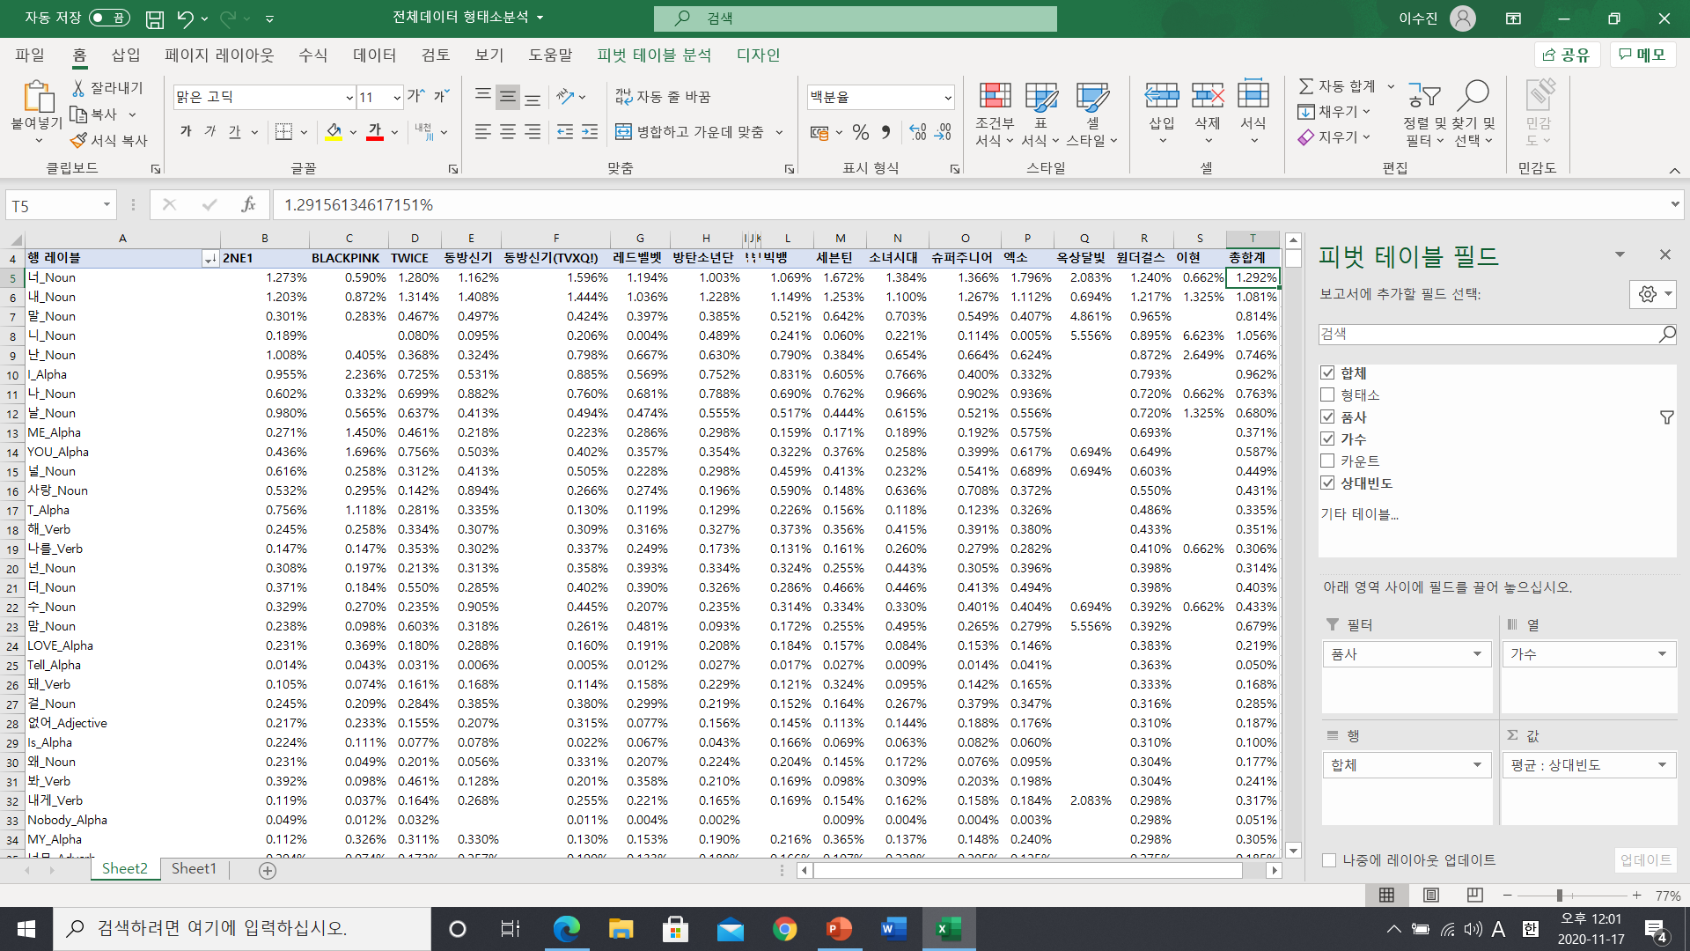


원더걸스
94개 중 27개 영어
1.240%~0.135%
너, 내, 말, 니, 난, I, 나, 날, ME, YOU, 널, 사랑, 해, 나를, 넌, 더, 맘, LOVE, Tell, 돼, 없어, Is, 왜, 봐, 내게, Nobody, MY, 너무, 그, 안, BACK, 다, 할, 이, 뭐, 싶어, 생각, 때, 마음, 눈, BABE, 우리, 보고, DON, 다른, 싫어, SO, WANNA, BABY, IT, 이렇게, 좀, WE, LIKE, 그대, 있어, 여자, BYE, 한, 이제, 자꾸, 않아, 버려, 우, OH, 또, Ah, 애, Are, Night, 오늘, 어서, 사람, Want, 계속, 꺼져, 지금, 속
→ Tell과 Nobody 같이 제목이 가사에 다수 출현
→ 싫어, 버려, 어서, 꺼져 같이 직접적이고 직설적인 표현이 많이 등장

Slide 14
전체적인 분석
나와 너 관련된 대명사들의 비율이 전체적으로 높음
예전 아이돌 노래들은 ‘사랑＇이라는 직설적인 표현을 많이 썼지만, 최근 아이돌 노래들은 ‘사랑＇의 감정을 간접적으로 표현
(동방신기만 보더라도 5명 활동 때는 ‘사랑‘ 비율 높지만, 그 후
2명 활동때는 ‘사랑＇비율이 낮아짐)
∙ ‘눈물＇은 남자 아이돌 노래에서 주로 등장 (엑소, 빅뱅, 동방신
기, 슈퍼주니어)
∙ ‘BOY’는 주로 여자 아이돌의 노래에서, ‘Girl‘은 남자 아이돌의
노래에서 등장하는 것으로 보아, 자신이 아닌 상대에 대한 또는
상대에게 말하는 듯한 가사가 많을 것임

